Slide 1
async/await и все, что вы боялись спросить
Гришечко Егор
CodeBeavers

Slide 2

О чем буду разглагольствовать
Обосную, зачем этот доклад нужен
Немного основ
Копнем вглубь StateMachine
Копнём вглубь контекстов и всего, что с ними связано
Поумилияемся .NET Core
Расскажу пару примеров из жизни
Поспорим про паттерны и подходы

Slide 3
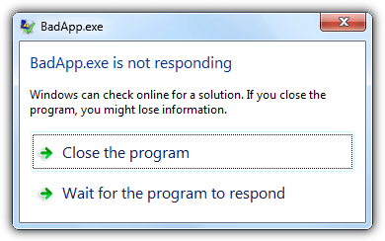

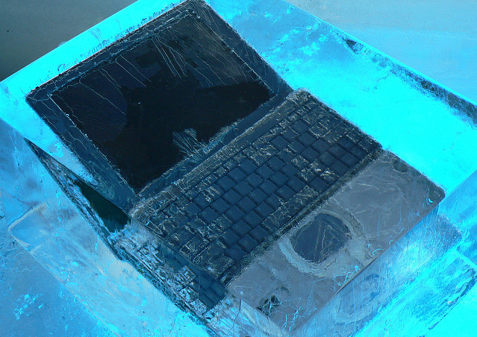
Зачем нам нужна асинхронность?

Slide 4
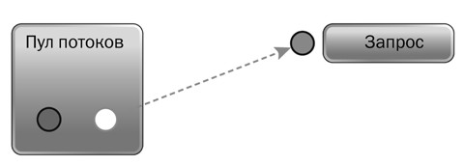
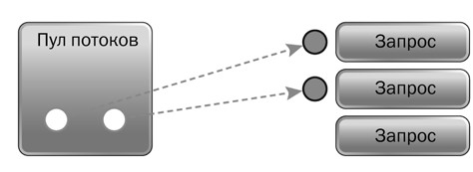
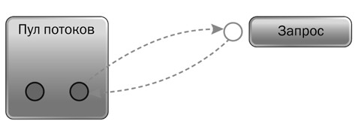
Зачем это нужно на сервере?
https://docs.microsoft.com/en-us/dotnet/standard/async-in-depth?

Slide 5
Немногие основы
Как было?
Asynchronous Programming Model (BeginOperationName/EndOperationName)
Event-based Asynchronous Programming (OperationNameAsync()/OperationNameCompleted)
Как стало?
Task-base Asynchronous Pattern (TAP) (async/await и Task/Task<T>)
Асинхронное программирование – стиль программирование, в котором основной поток выполнения не блокируется. А выполнение кода превращается из последовательного в поток обратных вызовов (call back).
5

Slide 6
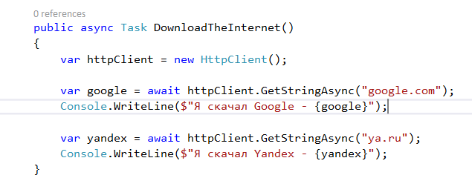
Поехали ☺

Slide 7
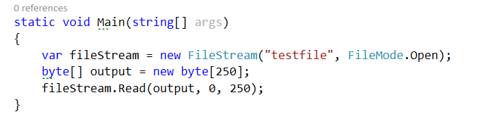


Как работает (синхронное)
Поток заблокировался

Slide 8
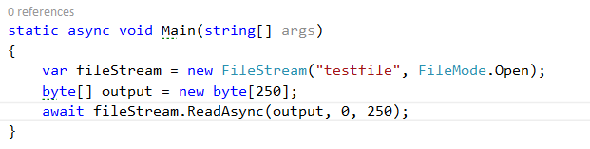
Как работает (aсинхронное)
Возвращает управление

Slide 9
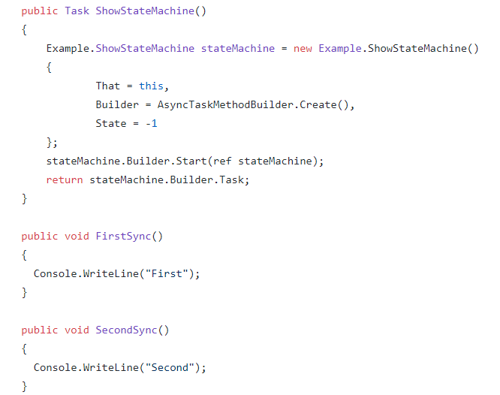
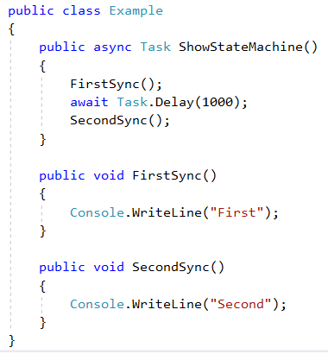
Поехали?

Slide 10
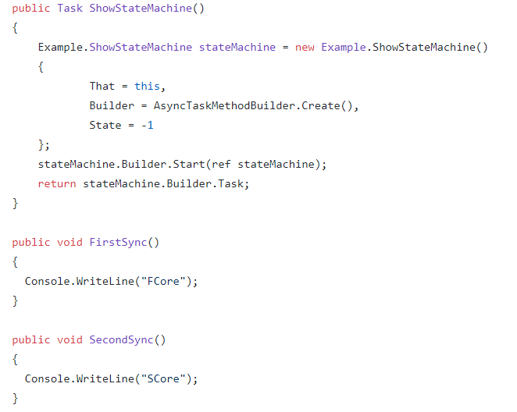
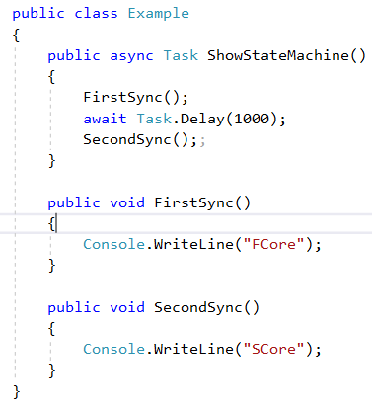
А что с Core?

Slide 11
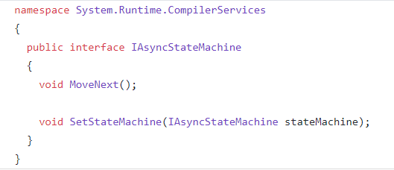
Вниз, к центру стэйт машины

Slide 12
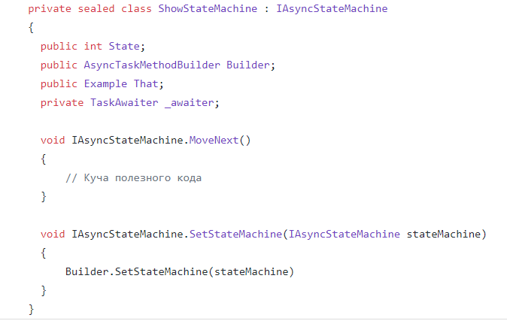
Вниз, к центру стэйт машины

Slide 13
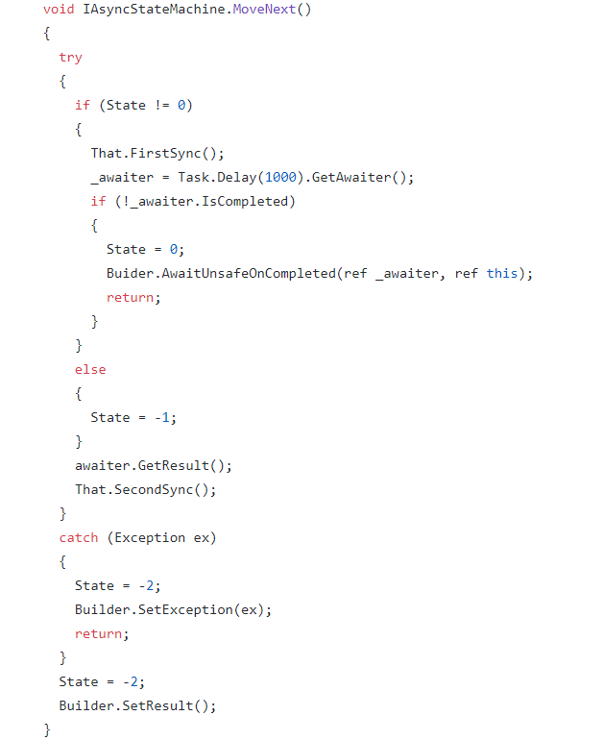

Slide 14
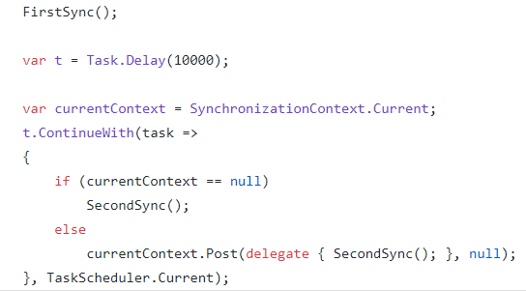
Совсем упростим

Slide 15
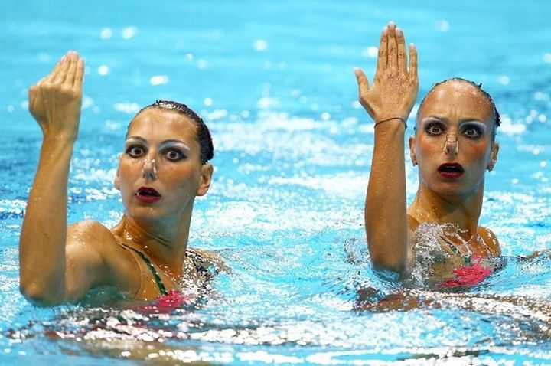
SynchronizationContext – это важно

Slide 16
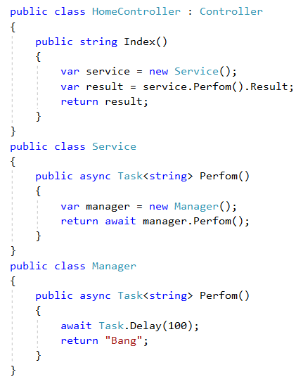
Веселая задачка

Slide 17


Slide 18
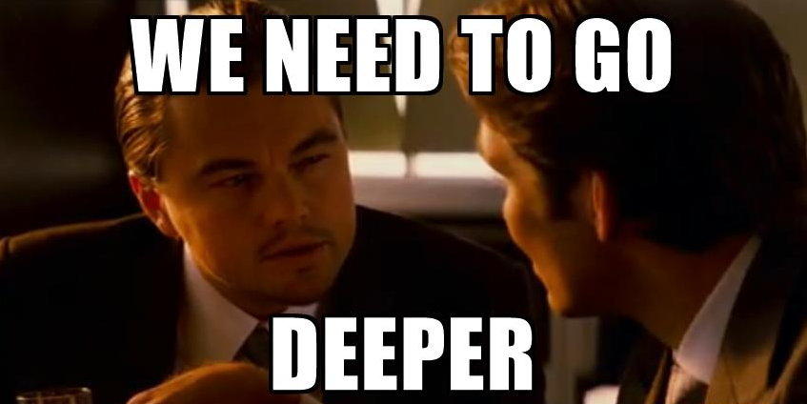
Нам нужно на следующий уровень (Демо)

Slide 19
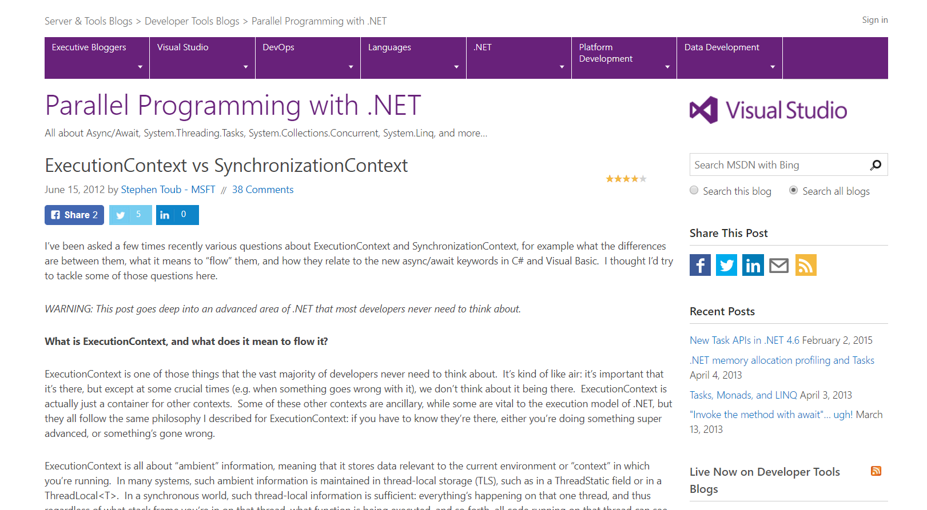

Slide 20
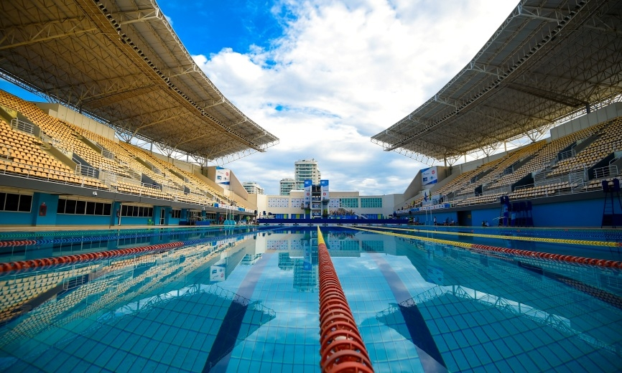
ExecutionContext – это тоже важно

Slide 21
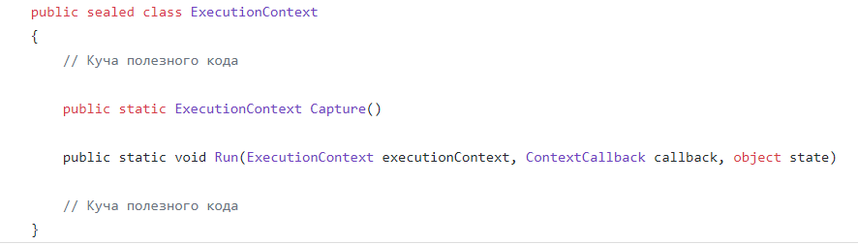
ExecutionContext

Slide 22
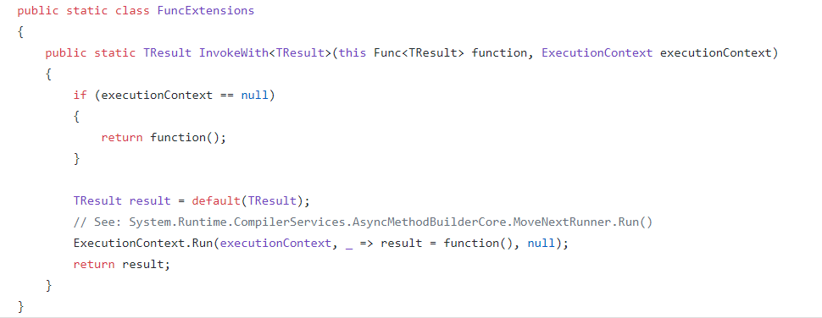
ExecutionContext
https://weblogs.asp.net/dixin/understanding-c-sharp-async-await-3-runtime-context

Slide 23
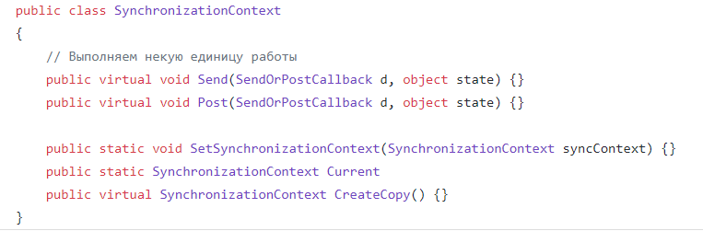
SynchronizationContext

Slide 24
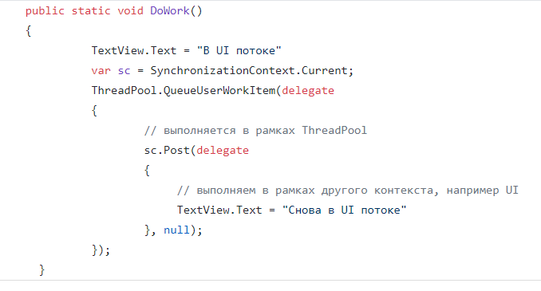
SynchronizationContext

Slide 25
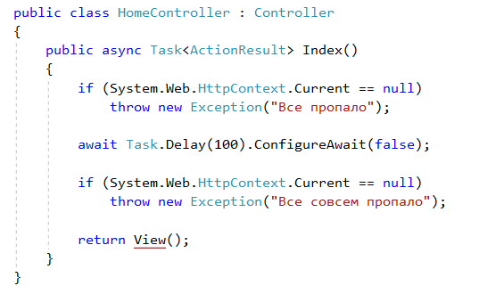
Веселая задачка №2

Slide 26
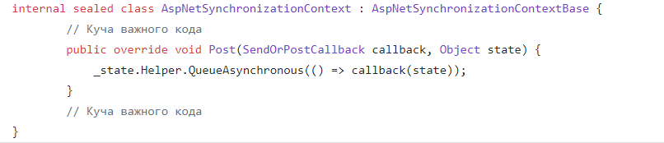
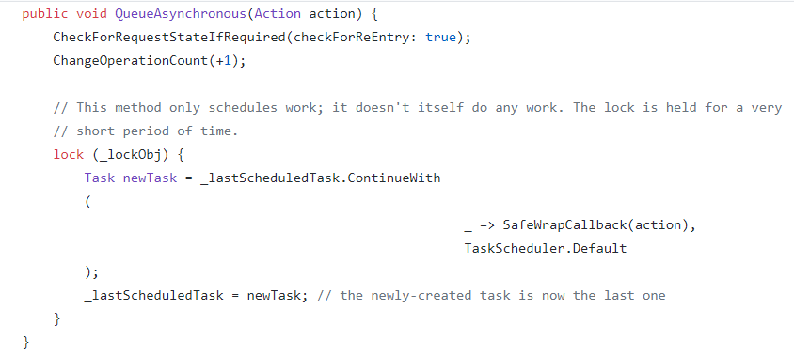
AspNetSynchronizationContext

Slide 27


Мы же в 2к17

Slide 28
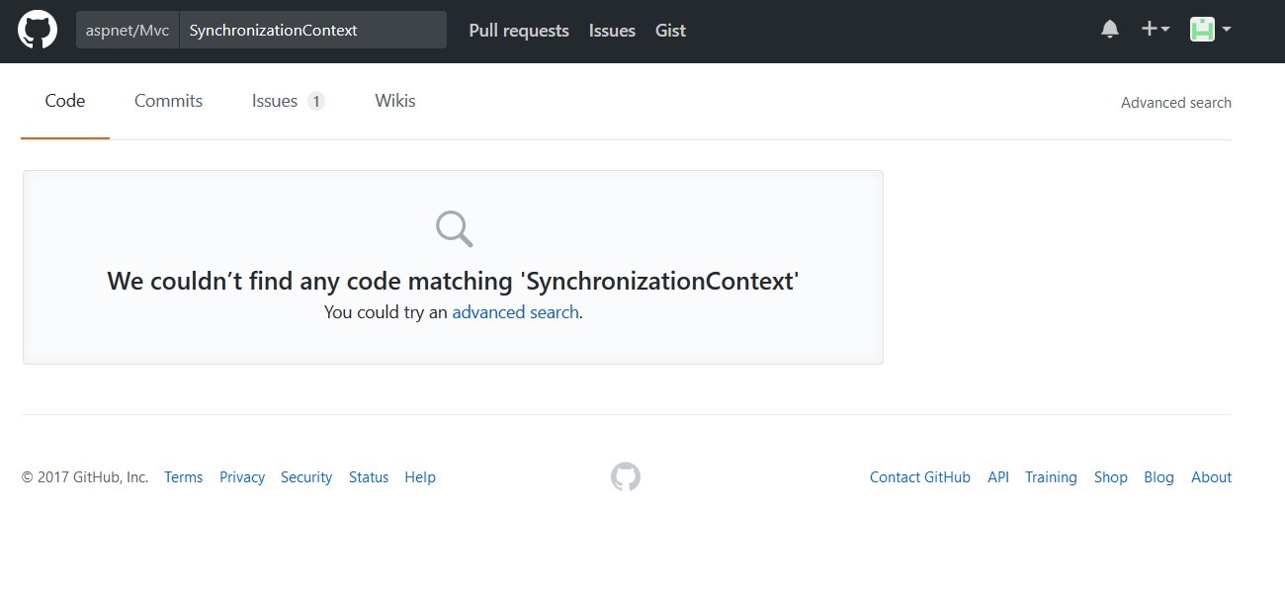
Упс…

Slide 29


Slide 30

Немного опыта

Slide 31
Похоливарим
Не стоит оборачивать синхронный код в асинхронный
Не стоит оборачивать асинхронный код в синхронный
https://blogs.msdn.microsoft.com/pfxteam/2012/04/13/should-i-expose-synchronous-wrappers-for-asynchronous-methods/
https://blogs.msdn.microsoft.com/pfxteam/2012/03/24/should-i-expose-asynchronous-wrappers-for-synchronous-methods/
https://docs.microsoft.com/en-us/dotnet/csharp/async
?

Slide 32
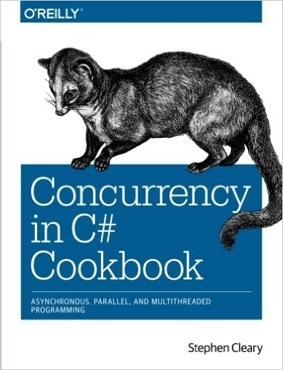
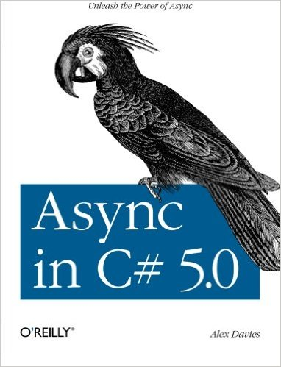
Что почитать?(книги)

Slide 33
Что еще?
Статьи
https://weblogs.asp.net/dixin/understanding-c-sharp-async-await-1-compilation - кратко и обо всем
https://blog.stephencleary.com/2013/10/taskrun-etiquette-and-proper-usage.html – (Stephen Cleary)
https://blogs.msdn.microsoft.com/pfxteam/ - команда отвечающая за async/await
https://codeblog.jonskeet.uk/2011/05/08/eduasync-part-1-introduction/ - Jon Skeet
http://vegetarianprogrammer.blogspot.ru/2012/12/understanding-synchronizationcontext-in.html - хорошая статья про контексты
https://msdn.microsoft.com/en-us/magazine/gg598924.aspx - еще статья про контекст
https://blogs.msdn.microsoft.com/pfxteam/2012/06/15/executioncontext-vs-synchronizationcontext/ - ExecutionContext vs SynchronizationContext
https://blogs.msdn.microsoft.com/pfxteam/2012/03/24/should-i-expose-asynchronous-wrappers-for-synchronous-methods/ - нужно ли оборачивать синхронное в асинхронное
https://blogs.msdn.microsoft.com/pfxteam/2012/04/13/should-i-expose-synchronous-wrappers-for-asynchronous-methods/ - нужно ли оборачивать синхронное в асинхронное

Slide 34
Что еще?
Видео
https://www.youtube.com/watch?v=lh8cT6qI-nA – Андрей Часовских — Async/await: собираем грабли
https://channel9.msdn.com/Events/aspConf/aspConf/Async-in-ASP-NET - async в ASP.NET
https://channel9.msdn.com/Events/BUILD/BUILD2011/TOOL-829T - The zen of async: Best practices for best performance
https://channel9.msdn.com/Series/Three-Essential-Tips-for-Async - Six Essential Tips for Async
https://channel9.msdn.com/Series/Three-Essential-Tips-for-Async - Tip 4: Async Library Methods Shouldn't Lie

Slide 35
Минутка тщеславия ☺
Большое спасибо за внимание!
Ссылки:
https://github.com/egorikas/ItSreda - презентация и примеры
egorikas.com – мой блог
egorgrishechko@gmail.com

